Slide 1
PAULINA NAZAL A. ANDRÉS CULAGOVSKI R.
Inclusive Consulting Group SpA
PERFILES ECONÓMICOS
DEL ASIA PACÍFICO

Slide 2
INDICE
Objetivo Del Estudio
Panorama Económico Mundial
Marco Regulatorio para la Industrialización
Casos relevantes para Chile
5. Recomendaciones de Políticas

Slide 3
1. Objetivo Del Estudio
“Sabemos que se requiere de un ecosistema de colaboración público-privada para poder sacar adelante la economía y el desarrollo de nuestro país.”
“Creemos que es posible pedirle a la inversión extranjera que incorpore componentes de transferencia tecnológica y encadenamientos productivos que permitan generar ecosistemas de industria y avanzar hacia una mejor industrialización de Chile.”
Presidente-electo Gabriel Boric, entrevista 29/12/2021

Slide 4
1. Objetivo Del Estudio
Recogimos procesos de industrialización exitosos de países del Asia Pacífico
Seleccionamos casos que son procesos virtuosos de colaboración entre el mundo público y el privado, con un rol activo del Estado
Analizamos el contexto económico y regulatorio de cada país, que hace posible, que facilitan el éxito de los proyectos
Proponemos cómo aplicar las lecciones aprendidas a Chile, para favorecer su proceso de industrialización sustentable

Slide 5
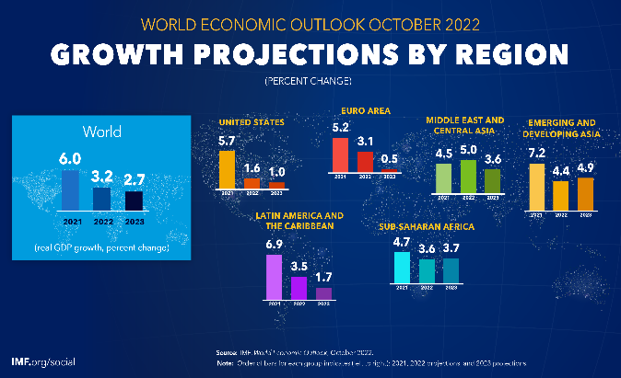
2. Panorama Económico Mundial
El panorama es aún bastante sombrío y los países deberán enfrentarlo con responsabilidad (fiscal, monetaria, financiera), apuntando a un crecimiento sostenible y sustentable.
Elevadas tasas de inflación
Tensiones geopolíticas (la guerra en Ucrania)
Constantes amenazas sanitarias
Conflictos sociales
Por el lado positivo para la recuperación
Avances en materia de vacunación, políticas fiscales y monetarias acertadas
Continuar con la transición hacia un mundo digital, verde y sostenible.

Slide 6
2. Panorama Económico Asia Pacífico
El crecimiento se ha desacelerado más de lo estimado, aunque sigue siendo la región más dinámica del mundo.
Los impactos de la guerra, interrupción cadenas de suministro, inflación, nuevos cierres por resurgimiento de nuevos focos y variantes del COVID, especialmente en China, y endurecimiento condiciones financieras han hecho que las proyecciones de crecimiento sean poco auspiciosas.
El FMI corrigió su estimación de crecimiento para 2022 a sólo un 4% desde un 6,5% en 2021.
Para 2023, se estima una recuperación leve del orden de 4,3%.
La inflación, se anticipa aumenten desde un 2,8% en 2021 a un 4,5% en 2022 y un 4% en 2023.

Slide 7
3. Marco Regulatorio para la Industrialización

Slide 8
Australia
Inversión extranjera
Ley de Adquisiciones y Compras de Empresas
Permiso para algunas inversiones: compra de
terreno agrícola de más de AUS$15 millones
Restricción de inversiones que pueden ser
contrarias a la seguridad nacional o pueden
impactar a la economía o la recaudación fiscal

Slide 9
Australia
Proyectos Público-Privados
Agencias públicas requieren autorización:
considera relación precio-retorno y riesgo.
Contratación generalmente pública:
Se emite una Solicitud de Expresión de Interés
Solicitud de ofertas a preseleccionados
Se puede pedir que mejoren la oferta

Slide 10
China
Inversión extranjera
Plan Quinquenal 2011-2015: inversión en nueva energía, conservación energética, preservación ambiental, biotecnología, nuevos materiales, tecnología de la información, manufacturas de tecnología avanzada y vehículos de energía limpia.
Sectores prohibidos> 2021: 123; 2022: 117.

Slide 11
China
Proyectos Público-Privados
No hay ley marco.
Gobiernos locales se saltaban autorización central
vendiendo terrenos para financiar proyectos.
Aumento progresivo de la selección de proyectos por licitación pública.
Prima criterio de eficiencia económica.

Slide 12
Corea
Inversión extranjera
Luego de crisis asiática, se liberaliza el acceso de la inversión extranjera, sin autorización.
Excepcionalmente se limita por seguridad nacional, salud o medio ambiente.
Hay mecanismos de protección a los inversionistas, incluyendo Zonas de Inversión Extranjera.

Slide 13
Corea
Proyectos Público-Privados
Posibilidad de que los privados presenten proyectos para PPP.
Un proyecto puede ser PPP si es rentable y se alinea con la planificación de mediano y largo plazo.
Los concesionarios pueden realizar proyectos complementarios para rentabilizar (vivienda, industrias, establecimientos deportivos o culturales)

Slide 14
Japón
Inversión extranjera
La mayoría de la inversión extranjera está sujeta solo a notificación posterior.
Solo hay registro previo por motivos de seguridad nacional, el orden público o en industrias reguladas (por ej., armas, agroindustria, petróleo y de ciertos minerales; e inversión en servicios públicos).

Slide 15
Japón
Proyectos Público-Privados
Desde 1999 se permite la participación de privados en proyectos públicos.
Desde década 2010 se ampliaron los sectores (aeropuertos, infraestructura educacional, vivienda pública, aeropuertos y las olimpiadas)

Slide 16
Nueva Zelandia
Inversión extranjera
“Ley de Inversión Extranjera de 2005” exige que los inversionistas extranjeros pasen “Prueba de Inversión” (carácter y la capacidad del inversionista) y la “Prueba de Beneficio a Nueva Zelandia” para inversiones en tierras “sensibles”.
Requisitos adicionales para “Significant Business Assests” (por monto o porcentaje de empresa).
2020: “Prueba de Interés Nacional” para sectores estratégicos (teleco, puertos, militar)

Slide 17
Nueva Zelandia
Proyectos Público-Privados
Un ente público debe considerar la opción PPP para proyectos “significativos” (de alto riesgo o cuyo costo total exceda NZD 15 millones) independiente de su fuente de financiamiento.
Las PPP se desarrollan por licitación pública abierta.

Slide 18
Tendencias regionales
Apertura al comercio exterior.
Rol principal de privados en la economía, con dirección o incentivo público.
Inversión extranjera permitida, pero con requisitos o restricciones en sectores estratégicos.

Slide 19
4. Casos relevantes para Chile

Slide 20
Energía
Renovable
No sólo una tendencia de los países desarrollados.
156 los países con políticas relacionadas con ER
Distintos tipos de ER: solar, eólica, geotérmica, hidroeléctrica (la mayor fuente de ER dentro del sector de la electricidad), la energía oceánica y la bioenergía.
Pero carbón y petróleo representan aun gran parte de la generación eléctrica mundial.
Se estima que en los próx. 25 años, las ER representarán el 43% de las nuevas centrales eléctricas de África, el 48% de las de Asia y el 63 % de las de América Latina.
Sólo Asia sumará 1.587 plantas de ER (casi como el resto del mundo combinado). Y China juega un papel clave. Pasó a ser el líder en ER, seguido por EEUU, Brasil e india.
Chile, Vietnam y Corea han experimentado gran repunte en su generación eólica y solar.

Slide 21
Energía
Renovable
Consumo Mundial de Energías Renovables
El consumo ha aumentado significativamente en las últimas dos décadas, siendo la única categoría de energía que creció a nivel mundial a dos dígitos durante los últimos 10 años, a una tasa media anual del 12,6%.
Consumo de energía primaria

Slide 22
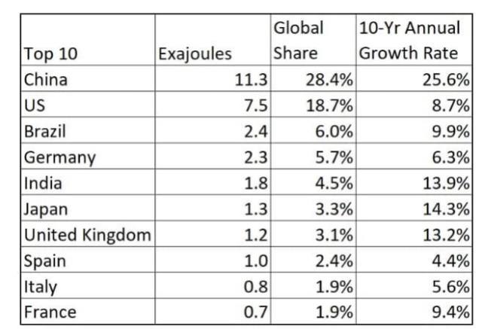
Energía
Renovable
China, líder en ER
(seguido por EEUU)
China lidera en consumo, en tasa de crecimiento durante la última década, y su capacidad instalada (más que triplica a la de EEUU.)
En conjunto, los 10 principales consumidores representaron el 75,9% del consumo mundial de energía renovable en 2021.
Países líderes Capacidad Instalada de energía renovable* 2021
(en gigawatts)
Notes:
A pesar de la vertiginosa tasa de crecimiento de las energías renovables, es importante tener en cuenta que el consumo global de energía (renovables y no renovables) está creciendo. Aunque el consumo mundial de energía renovable ha aumentado en unos 21 exajulios en la última década, el consumo total de energía ha aumentado en 51 exajulios. El aumento de consumo de combustibles fósiles representó la mayor parte de este crecimiento y todas las categorías de combustibles fósiles mostraron un alza en el consumo durante la década (aunque el crecimiento del carbón fue cercano a cero).
¿Como se asegura que esta tendencia siga creciendo?
El crecimiento de las energías renovables ha sido favorecido, en gran medida, por los menores costos tecnológicos. Pero para asegurar su sostenibilidad y factibilidad, los gobiernos juegan un importante rol debiendo implementar políticas para fomentar y apoyar su producción, inversión, uso y su inclusión en la ecuación de desarrollo de una economía moderna y responsable con el medio ambiente, en particular con la reducción de las emisiones globales de gases de efecto invernadero.
Se espera que el mercado mundial de energías renovables continúe su crecimiento ascendente durante los próximos años, alcanzando los 1.1 billones de dólares (millones de millones) estadounidenses para 2027. Las preocupaciones ambientales relacionadas con los combustibles fósiles, la rápida urbanización y el crecimiento económico en las regiones emergentes son factores importantes que contribuyen a la proyección el crecimiento del mercado.

Slide 23
Electro-
movilidad
Se requieren nuevas tecnologías de transporte eficientes en carbono y la electrificación es la alternativa más destacada.
En los últimos 20 años, los vehículos eléctricos (VE) han experimentado importantes desarrollos tecnológicos.
Y varias son las razones:
El crecimiento ha sido acompañado de graves problemas de contaminación.
Potenciar este sector, desde la fabricación, infraestructura y ss. relacionados, es una fuente de desarrollo sostenible, pues los VE han reducido su huella medioambiental.
Adoptar estándares ambientales estrictos y una estrategia coordinada asegura una ventaja temprana pues mejora la competitividad industrial de las empresas en los mercados internacionales.
Los avances tecnológicos han abaratado sus costos.
Notes:
Los automóviles ​​por motores de combustión son, sin duda, incompatibles con el imperativo de descarbonizar la economía mundial.

Slide 24
Electro-
movilidad
Si se opta por hacer esta transición, el cambio debe ser integral.
Cambiar la forma en que se construyen los automóviles y se organizan las cadenas de valor.
La electrificación del transporte por carretera crea nuevas infraestructuras e interfaces entre los sistemas de transporte y los sistemas energéticos.
Anticipándose a tales cambios sistémicos, están surgiendo múltiples alianzas entre las empresas de energía, los fabricantes de automóviles, las empresas ferroviarias y las empresas de software.
La electrificación del transporte se considera una medida clave para reducir las emisiones de GEI y mitigar el cambio climático.
Notes:
Si se opta por hacer esta transición, el cambio debe ser integral, lo que va mucho más allá de la industria automotriz. Se debe cambiar la forma en que se construyen los automóviles y se organizan las cadenas de valor automotrices. Además, la electrificación del transporte por carretera crea nuevas infraestructuras e interfaces entre los sistemas de transporte y los sistemas energéticos. Favorece nuevos conceptos de movilidad y nuevas actitudes de los consumidores hacia la movilidad y la propiedad de automóviles. Anticipándose a tales cambios sistémicos, están surgiendo múltiples alianzas entre las empresas de energía, los fabricantes de automóviles, las empresas ferroviarias y las empresas de software.
La electrificación del transporte se considera una medida clave para reducir las emisiones de gases de efecto invernadero (GEI) y mitigar el cambio climático. Al respecto, varios países están implementando medidas que promuevan el uso de transporte eléctrico por varias razones. Primero, el crecimiento económico lamentablemente ha sido acompañado de graves problemas de contaminación lo que ha afectado la salud de la población. Pero por el lado positivo, potenciar este sector, desde la fabricación de VE, la infraestructura de apoyo y los servicios relacionados, se presenta como una fuente de desarrollo económico sostenible. La investigación muestra que los países que adoptan estándares ambientales estrictos y una estrategia coordinada para la electromovilidad aseguran una ventaja temprana para las empresas, mejorando la competitividad industrial en los mercados internacionales.

Slide 25
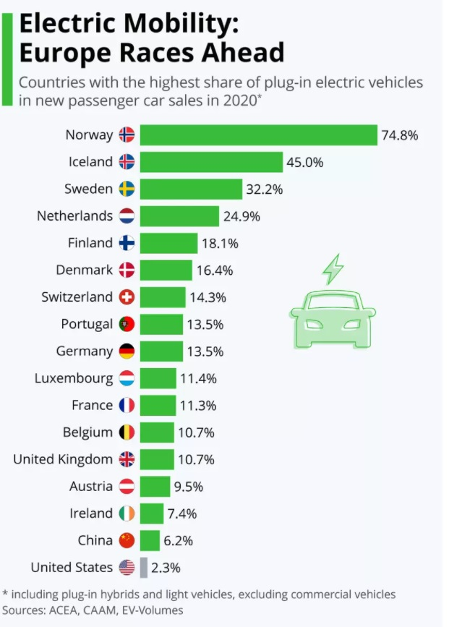
Electro-
movilidad
Ranking Mundial Países que Apuestan por la Energía Eléctrica en el Sector Automotriz
Electromovilidad
% de ventas VE del total 2020
Noruega (productor de petróleo), es el país con mayor número de VE per cápita, seguido por varios países europeos.
Pero en números absolutos, China lidera el ranking de ventas. En 2018 vendió más de 1 millón de VE e híbridos y en 2021 sus ventas fueron superiores a los 2 millones de unidades.
Le sigue EEUU, con cerca de un millón de VE vendidos.
Aun así, la cuota de mercado sigue siendo baja respecto del total de autos circulando, menos del 5%.
Notes:
Ranking Mundial Países que Apuestan por la Energía Eléctrica en el Sector Automotriz
Noruega, a pesar de ser un país productor de petróleo (40% del PIB), es el país con mayor número de autos eléctricos per cápita del mundo, con una cuota de mercado que ha ido aumentando constantemente llegando a más del 70%, mostrando su compromiso con las energías limpias. Le siguen en el ranking de cuotas de mercado varios países europeos como Islandia, Suecia, Holanda, Finlandia, Dinamarca, Suiza, Portugal, Alemania.
Sin embargo, Noruega no es el país en el que se venden más autos eléctricos en números absolutos, sino China. En 2018 se vendieron más de 1 millón de VE e híbridos y ya en 2021 sus ventas fueron superiores a los dos millones de unidades. Estados Unidos, en segunda posición, con cerca de un millón de VE vendidos en 2021 (desde 361 mil unidades en 2018). Aun así, tanto en Europa -sin contar Noruega-, como China y EE.UU., la cuota de mercado sigue siendo baja respecto del total de autos circulando, menos del 5% de los autos que circulan por las carreteras en cada país.

Slide 26
Electro-
movilidad en
Chile
Para Chile gran oportunidad por las significativas ventajas comparativas en litio.
Chile, segundo país con mayor cantidad de buses eléctricos después de China.
Se estima que un 1/3 del transporte público va a ser eléctrico en algunos meses más (tomando en cuenta los vehículos que ingresaron recientemente al país).
Se ha generado un buen ecosistema desde el punto de vista de alianzas público-privadas.
Por eso, el transporte público es el segmento en donde hoy ya es económicamente viable que se masifique. Hay muchos espacios para seguir avanzando

Slide 27
Electro-
movilidad en
Asia
En los países de ASEAN los VE si bien han ido ganando protagonismo, siguen avanzando en políticas más integral.
El diagnóstico del mercado se resume en:
Los incentivos financieros y la infraestructura de carga desempeñaron un papel principal en la explicación de la adopción de VE.
El alto costo, factor relevante. Las variables sociodemográficas, no tenían poder explicativo.
Los gobiernos deberían desempeñar un papel proactivo en la promoción de la transición hacia la electromovilidad.
Dado el Ypc promedio más bajo en ASEAN, la ausencia persistente de VE de bajo costo, como de subsidios estatales son factores explicativos importantes en su escasa adopción.

Slide 28
Electro-
movilidad en
Asia
Continuación….
Los países en desarrollo han sido estudiados como mercados de VE, pero no como productores (excepto China).
En comparación con China, los países de la ASEAN comenzaron a promover los VE relativamente tarde.
No existe una política coordinada entre los Estados de esa región hacia los VE.
Pero hay casos destacables en términos de las políticas implementadas para fomentar la electromovilidad. Tal es el caso de Indonesia, Filipinas y Tailandia.
Otro caso particularmente interesante de analizar es el de China, que, a pesar de ser todavía un país en desarrollo, se perfila como el principal mercado de VE.

Slide 29
Redes de
Carga de
Vehículos
Aparte de los incentivos fiscales para la compra de VE, un aspecto clave es contar con infraestructura ad hoc.
El caso de China es valioso de mencionar
El gobierno se propuso construir infraestructura de carga para acelerar la popularización de VE y promover la revolución del consumo de energía.
China encabeza ranking de puntos de recarga (1,2 mill en 2021).
El sector privado lidera la instalación de puntos de recarga.
Además de los 1,15 millones, cerca del 41% son cargadores rápidos de corriente continua (mucho más rápidos que las estaciones de carga de corriente alterna).
Notes:
Además de los 1,15 millones de puntos públicos, cerca del 41% son cargadores rápidos de corriente continua (tardan entre 15 y 45 min en cargar), lo que los hace mucho más rápidos que las estaciones de carga de corriente alterna.
Desafío por sortear
Primero, los bajos márgenes de beneficio se han convertido en una barrera importante para la inversión y el funcionamiento de la infraestructura de carga de VE, lo que genera una necesidad urgente de nuevos modelos de negocio. Segundo, las políticas no obligatorias y las responsabilidades poco claras crean un dilema social en el que es difícil promover las instalaciones de carga en las áreas residenciales urbanas. Además, el modelo que está implementando el gobierno chino requiere que las empresas participen en la instalación de la infraestructura y luego se beneficien de los subsidios. Esta asociación pública privada debe estar finamente coordinada y debe ser acompañada de un plan integral de largo plazo. Al ser un bien cuasi público, la inversión inicial del gobierno es grande pero insuficiente, por lo que se requiere una fuerte entrada de capital privado. Esto llevó a muchas empresas a crear sus propias redes y a formar asociaciones con otros fabricantes de automóviles. Este tipo de inversión es a gran escala, por lo tanto, el tema del financiamiento es fundamental.
Además, hay que considerar los múltiples actores que deben estar coordinados para que la red sea eficiente: autoridades locales, regionales, nacionales, proveedores de energía, carreteras, dueños de edificios urbanos, viviendas, centros comerciales, estacionamientos, sector financiero, sector transporte, sector privado, incluidos los dueños de las empresas de automóviles, etc Hay que considerar que los subsidios para VE en China están disminuyendo año tras año, mientras que los subsidios para instalaciones de carga aumentan gradualmente para instalaciones a nivel nacional.

Slide 30
Redes de
Carga de
Vehículos
Medidas Implementadas por el Gobierno Chino
Para fomentar el desarrollo de la infraestructura de carga, China ha promulgado varias medidas, y planes de gobierno. Destacan:
Año 2015: Guía de desarrollo para instalaciones de carga de VE (2015-2020) y las Directrices para acelerar la construcción de instalaciones de carga para VE
Directriz multi ministerial publicada el 21 de enero de 2022
Plan de Desarrollo de la Industria del Automóvil de Nuevas Energías (2021-2035)
Plan de Acción Chino
Notes:
Como resumen, el modelo de PPP es una herramienta importante para que el gobierno abogue por la exploración de modelos comerciales sostenibles en el sector de las instalaciones de carga. Su uso no solo puede reducir la presión financiera del gobierno mediante el uso de capital sólido, sino también aprovechar la avanzada experiencia en gestión de empresas privadas empresas para mejorar el rendimiento y el servicio de carga. Desafortunadamente, la construcción y operación de la infraestructura de carga en China no es fluida y va a la zaga de la demanda real. Las asociaciones público-privadas (PPP) pueden ofrecer un camino prometedor y acelerar el desarrollo de la infraestructura de carga al aprovechar los recursos financieros y las habilidades profesionales del sector privado. Sin embargo, la PPP aún no se ha adoptado comúnmente en este sector.

Slide 31
Redes de
Carga de
Vehículos
Lección para Chile
A pesar de los avances en China, aun la infraestructura de carga va rezagada respecto del creciente uso de VE. Por ello, están utilizado mecanismos PPP.
Ésta ha sido una herramienta importante para que el gobierno explore modelos comerciales sostenibles en la instalación de redes, particularmente en carreteras y lugares alejados de centros urbanos;
Su uso no solo reduce la presión financiera del gobierno, sino aprovecha la avanzada experiencia en gestión y eficiencia del sector privado.
Considerar otros participantes, como las automotoras y los agentes inmobiliarios.
Notes:
automotoras: El mercado es testigo de colaboraciones entre fabricantes de automóviles, OEM, empresas tecnológicas y desarrolladores de infraestructura EV, para acelerar y, posteriormente, mejorar los esfuerzos de desarrollo.
Agentes inmobiliarios: El rol de las agencias inmobiliarias en la promoción de las instalaciones de carga residencial urbana para mejorar el entorno del servicio de viajes en áreas residenciales es interesante de analizar

Slide 32
PYMEs
Las PYME son esenciales para el crecimiento inclusivo y sostenible de los países, impulsan el desarrollo, la economía y el empleo.
en Asia
Representan en promedio, más del 90% del total empresas y 60 - 70% del empleo.
Prima la informalidad
El empleo es en sectores con bajos niveles de productividad, agravado por la falta de capacitación en tecnologías y digitalización
Las PYME suelen pagar a sus empleados un 20% menos que las grandes empresas.
En Asia la historia se repite
Más del 98% del total de empresas: contribuyen entre 17% - 50% del PIB dependiendo del nivel de ingresos del país.
En ASEAN, las PYMEs representan entre el 52 % y el 97 % del empleo total, y contribuyen entre el 30 % y el 53 % del PIB.

Slide 33
PYMEs
Las PYMEs en Asia enfrentan desafíos comunes:
Escasez de mano de obra calificada
Falta de financiamiento de las PYMEs
Uso insuficiente de la tecnología de la información
Falta de apoyo del gobierno
Competencia de los mercados vecinos
2 casos destacables de políticas de apoyo: Corea y Singapur.
en Asia
Corea:
Creación Ministerio de PYMEs y Startup: Foco crecimiento, innovación, eliminar barreras
Batería de leyes para asegurar que el sistema legal promueva y las fortalezca
Eliminar barreras, marco regulatorio y normativo ad hoc.
Apoyo financiero
Apoyo especial a las PYMEs
Esta foto de Autor desconocido está bajo licencia CC BY-NC-ND
Notes:
Leyes Corea:
Ley Marco de la Pequeña y Mediana Empresa
Ley de Facilitación de la Compra de Productos Manufacturados por la Pequeña y Mediana Empresa y Apoyo al Desarrollo de sus Mercados
Ley de Casos Especiales Relativos a la Regulación de las Zonas Económicas Especiales de Desarrollo Regional Especializado
Ley de Protección y Apoyo a la Microempresa
Ley de Medidas Especiales para el Fomento de las Empresas de Riesgo
Ley de Apoyo a las Empresas Propiedad de Mujeres
Busca la igualdad económica de género apoyando activamente el establecimiento y las actividades de empresas propiedad de mujeres, elevando el estatus de las mujeres empresarias.
Ley de Fomento de las Empresas Creativas por Cuenta Propia
Ley de Promoción de la Cooperación Colaborativa entre Grandes Empresas y Pequeñas y Medianas Empresas
Ley de Promoción de la Innovación Tecnológica de la Pequeña y Mediana Empresa
Ley de Promoción de Actividades Empresariales de Personas con Discapacidad
Ley Especial de Apoyo a la Pequeña Industria Urbana
Ley de Cooperativas de Pequeñas y Medianas Empresas
Ley de Promoción de la Pequeña y Mediana Empresa
Ley Especial de Apoyo al Recurso Humano de la Pequeña y Mediana Empresa
Ley Especial para el Desarrollo de Mercados Tradicionales y Zonas Comerciales
Ley Especial para el Fomento de la Transformación Empresarial en la Pequeña y Mediana Empresa
Ley de Apoyo al Establecimiento de Pequeñas y Medianas Empresas
Fundación de Garantía de Crédito Regional
Ley de Apoyo a la Protección de las Tecnologías de la Pequeña y Mediana Empresa
Ley de Casos Especiales de Apoyo a Tecnoparques
Ley de la Corporación Financiera de Tecnología de Corea
Para eliminar Barreras
Reforma Normativa para PYMEs y Microempresas
Expansión de la demanda interna y apoyo a la infraestructura de mercadeo
Préstamos para políticas orientados a resultados
Segundas oportunidades y soporte para reinicios
PYMEX: En década1960, el gobierno reconoció que la importancia de promover la exportación. En 1962 fueron creados la Asociación Coreana de Promoción del Comercio y de las Inversiones (KOTRA) y el “Comité de Promoción de Exportaciones”. Y en 1967, la Ley de Promoción de Exportaciones y otras dos leyes fueron fusionadas en la Ley de Transacciones Comerciales para hacer el sistema más eficiente. Sin embargo, el enfoque de esas políticas se había centrado en la práctica, en apoyar a las grandes empresas exportadoras. Así, en 1979 fue creada la Corporación de Pequeñas y Medianas Empresas de la República de Corea (SBC), que asumió el papel central de apoyar las exportaciones de las PYMEs, desde finales de los años noventa.
Al ingresar en 1996 a la OMC y a la OCDE y, sobre todo, después del estallido de la crisis financiera asiática a fines de 1997, el gobierno coreano comenzó a percibir la importancia de desarrollar medidas gubernamentales para fortalecer la competitividad de las PYMEs en el mercado global.
Por ejemplo, el Banco de Exportación e Importación (EXIM Bank) les otorgó préstamos para inversiones en el exterior y la SBC estableció el “Centro de Asesoría de Inversiones en el Exterior”, para apoyar su internacionalización.
En 1992 fue creada la Corporación de Seguros de Exportación de Corea (K-sure), para proporcionarles seguros comerciales
. La industria exportadora recibió ventajas tributarias, que incluían la rebaja a 0% del IVA y una exención del impuesto especial al consumo, entre otros beneficios.

Slide 34
PYMEs
2. Caso Singapur
Mantenerse competitivo y cada vez más productivo es un desafío para las PYMEs en SG.
El gobierno ha implementado diversas medidas y políticas públicas como: exenciones impuestos, préstamos, oficina en el hogar, digitalización, etc.
en Asia
En particular destacan:
Registro rápido y fácil de sus empresas
Digitalización para las PYMES
Plataforma Chief Technology Officer-as-a-Service (CTO)-as-a-Service)
Comienza Digital (Start Digital)
Grow Digital ayuda a las PYMEs a globalizarse
Soluciones digitales avanzadas (ADS), Sistema B2B
Variadas Subvenciones del Gobierno de Singapur
Esta foto de Autor desconocido está bajo licencia CC BY-NC-ND
Notes:
Leyes Corea:
Ley Marco de la Pequeña y Mediana Empresa
Ley de Facilitación de la Compra de Productos Manufacturados por la Pequeña y Mediana Empresa y Apoyo al Desarrollo de sus Mercados
Ley de Casos Especiales Relativos a la Regulación de las Zonas Económicas Especiales de Desarrollo Regional Especializado
Ley de Protección y Apoyo a la Microempresa
Ley de Medidas Especiales para el Fomento de las Empresas de Riesgo
Ley de Apoyo a las Empresas Propiedad de Mujeres
Busca la igualdad económica de género apoyando activamente el establecimiento y las actividades de empresas propiedad de mujeres, elevando el estatus de las mujeres empresarias.
Ley de Fomento de las Empresas Creativas por Cuenta Propia
Ley de Promoción de la Cooperación Colaborativa entre Grandes Empresas y Pequeñas y Medianas Empresas
Ley de Promoción de la Innovación Tecnológica de la Pequeña y Mediana Empresa
Ley de Promoción de Actividades Empresariales de Personas con Discapacidad
Ley Especial de Apoyo a la Pequeña Industria Urbana
Ley de Cooperativas de Pequeñas y Medianas Empresas
Ley de Promoción de la Pequeña y Mediana Empresa
Ley Especial de Apoyo al Recurso Humano de la Pequeña y Mediana Empresa
Ley Especial para el Desarrollo de Mercados Tradicionales y Zonas Comerciales
Ley Especial para el Fomento de la Transformación Empresarial en la Pequeña y Mediana Empresa
Ley de Apoyo al Establecimiento de Pequeñas y Medianas Empresas
Fundación de Garantía de Crédito Regional
Ley de Apoyo a la Protección de las Tecnologías de la Pequeña y Mediana Empresa
Ley de Casos Especiales de Apoyo a Tecnoparques
Ley de la Corporación Financiera de Tecnología de Corea
Para eliminar Barreras
Reforma Normativa para PYMEs y Microempresas
Expansión de la demanda interna y apoyo a la infraestructura de mercadeo
Préstamos para políticas orientados a resultados
Segundas oportunidades y soporte para reinicios
PYMEX: En década1960, el gobierno reconoció que la importancia de promover la exportación. En 1962 fueron creados la Asociación Coreana de Promoción del Comercio y de las Inversiones (KOTRA) y el “Comité de Promoción de Exportaciones”. Y en 1967, la Ley de Promoción de Exportaciones y otras dos leyes fueron fusionadas en la Ley de Transacciones Comerciales para hacer el sistema más eficiente. Sin embargo, el enfoque de esas políticas se había centrado en la práctica, en apoyar a las grandes empresas exportadoras. Así, en 1979 fue creada la Corporación de Pequeñas y Medianas Empresas de la República de Corea (SBC), que asumió el papel central de apoyar las exportaciones de las PYMEs, desde finales de los años noventa.
Al ingresar en 1996 a la OMC y a la OCDE y, sobre todo, después del estallido de la crisis financiera asiática a fines de 1997, el gobierno coreano comenzó a percibir la importancia de desarrollar medidas gubernamentales para fortalecer la competitividad de las PYMEs en el mercado global.
Por ejemplo, el Banco de Exportación e Importación (EXIM Bank) les otorgó préstamos para inversiones en el exterior y la SBC estableció el “Centro de Asesoría de Inversiones en el Exterior”, para apoyar su internacionalización.
En 1992 fue creada la Corporación de Seguros de Exportación de Corea (K-sure), para proporcionarles seguros comerciales
. La industria exportadora recibió ventajas tributarias, que incluían la rebaja a 0% del IVA y una exención del impuesto especial al consumo, entre otros beneficios.

Slide 35
PYMEs
Lección para Chile
en Asia
Destaca el nivel de sofisticación de las políticas para promover la digitalización de las PYMEs, tema relevante para las PYMEs en Chile, sobre todo post pandemia.
Además en ambos casos hay una apuesta por sus PYMEs de manera consistente, apoyo que se mantuvo y reforzó durante la pandemia.
Este esfuerzo debe transversal y coordinado, a lo largo de toda la vida de la PYME: formación, desarrollo, crecimiento, capacitación, financiamiento, incentivos para la innovación y uso de tecnologías (para aumentar su competitividad y resiliencia).
Las medidas son específicas por sector y etapa de desarrollo de las PYMEs e incluso las apoyan a internacionalizarse (con recursos financieros y acompañamiento).

Slide 36
PYMEs
Recomendaciones
de políticas
en Asia
Esfuerzo transversal y medidas focalizadas en cada etapa del desarrollo de una PYME
Capacitación, principalmente en las nuevas tecnologías.
Diversas políticas de financiamiento: apoyos estatales, créditos blandos de privados.
Políticas de incentivos: por ejemplo, PYMEs con soluciones innovadoras.
Cambios legislativos y regulatorios que buscan eliminar los cuellos de botella.
Planes de apoyo a PYMEs de Mujeres y de personas con discapacidad y a PYMEX.

Slide 37
INNOVACIÓN
Innovación: Fuente de crecimiento y herramienta para aumentar productividad, producción, valor, combatir los riesgos económicos y sociales críticos.
Y Japón lo hizo parte de su estrategia de desarrollo.
Japón Nº 13 del mundo y 4º en Asia según el último “Global Innovation Index 2022”.
Como lo hizo? Lanzando una estrategia de Innovación (Shinzo Abe) “Innovación 25” en 2006 a largo plazo con miras al año 2025 (y recientemente la complementó con la Estrategia de Innovación Integrada 2022: “Haciendo Grandes Pasos Hacia la Sociedad 5.0”)
Se estableció un ministro a cargo de la innovación y una "Misión Especial Innovación 25“, y se debía ejecutar en todas las áreas: medicina, ingeniería, tecnología de la información, etc.
Notes:
Innovación: Fuente de crecimiento y herramienta para combatir los riesgos y amenazas económicas y sociales críticas. Por ejemplo, el consumo de combustibles fósiles, emisiones de CO², impacto de calentamiento global.
La Sociedad 5.0 se define como “una sociedad centrada en el ser humano que equilibra el avance económico con la resolución de problemas sociales mediante un sistema que integra altamente el ciberespacio y el espacio físico”. Fue propuesto por primera vez en 2016 por Japón como la sociedad futura a la que debería aspirar a ser. Además, la Sociedad 5.0 se redefinió en 2021 como “una sociedad sostenible y resistente que protege la seguridad de las personas y que se da cuenta del bienestar de las personas”. La clave para su realización es el avance de la ciencia, la tecnología y la innovación. Incorporando inteligencia artificial, tecnología cuántica, internet de las cosas IoT y otras tecnologías de vanguardia en todas las industrias y actividades sociales.
Esta estrategia tiene tres pilares fundamentales. El primero es fortalecer las capacidades de investigación y desarrollar los recursos humanos (con foco en mejorar la educación STEM). Utilizando un fondo de dotación universitaria de 10 billones de yenes, se brindará apoyo a largo plazo para realizar universidades de investigación de clase mundial que generen resultados sobresalientes y fomenten personas talentosas que puedan liderar la sociedad.
El segundo pilar es la promoción estratégica de tecnología avanzada y emergente. Con I+D se pueden generar cambios transformadores, como la IA y la tecnología cuántica. Con respecto a la tecnología cuántica, se estableció como objetivo contar con 10 millones de usuarios en Japón para 2030, lograr una producción en la escala de 50 billones de yenes y crear nuevas empresas de unicornios cuánticos. Con ese fin, se fortalecerán los centros de innovación para la industria, la academia y la colaboración gubernamental en todos los niveles, desde la investigación básica hasta la implementación social, y se promoverá la utilización de tales tecnologías de punta.
Con las capacidades desarrolladas a través de estos dos pilares, la creación de un ecosistema de innovación, el tercer pilar será un cambio de juego en la realización de la sociedad futura. Al reforzar las iniciativas para el avance del mercado de capital de riesgo, se desarrollará un mecanismo más fuerte para el nacimiento y crecimiento continuo de nuevas empresas que conducen a la innovación. Además, la inversión en I+D público-privada se ampliará mediante incentivos fiscales a la I+D y el programa japonés SBIR (Small Business Innovation Research).

Slide 38
INNOVACIÓN
Principales Elementos de “Innovation 25”
Enfoque radical ➔ la innovación no se limita a la revolución técnica, sino que crea nuevos valores y provoca cambios sociales drásticos.
Esfuerzo colectivo ➔ gobierno, sector privado, PYMEs, ONG, academia
Se basó en los aspectos que configuraban el mundo: población en declive, globalización, cambio climático, desigualdad, sociedad del conocimiento.
Se diseñaron, entre otras, las siguientes medidas a implementar:
Formación de talentos, promoviendo intercambios internacionales
Mejora en la educación a todo nivel
Aumento de la inversión en I&D
Se abordaron trabas legales a la innovación, incluidas las relacionadas con infraestructura, empleo, emprendimiento.
Notes:
Políticas a Implementar en el Corto Plazo
Las políticas del gobierno nacional que requerían acción inmediata para lanzar la estrategia "Innovación 25" se enumeran a continuación.
1. Los problemas ambientales globales como motor del crecimiento económico y la contribución internacional
Principales acciones requeridas
Promover colaboraciones y transferencias tecnológicas y programas internacionales conjuntos de investigación y verificación para cuestiones ambientales globales (por ejemplo, desarrollar medidas efectivas para implementar a través de Acción Oficial para el Desarrollo - AOD, etc.).
Fomentar líderes de clase mundial en el área del medio ambiente global.
Acelerar la expansión internacional de la tecnología ambiental, incluida la estandarización internacional.
Implementar políticas efectivas para promover negocios relacionados con el medio ambiente.
Promover la diplomacia basada en el medio ambiente.
2. Duplicar la inversión para la próxima generación (incluida la inversión para la generación más joven y la expansión del uso de TI)
Acciones importantes requeridas
Ampliar las oportunidades para que los jóvenes tengan interacciones internacionales.
Brindar oportunidades para estudiantes de secundaria y preparatoria con sus contrapartes en Asia.
Ampliar los programas de intercambio en el extranjero para estudiantes universitarios y académicos.
Ampliar las becas y otras medidas para fomentar los retos creativos y emprendedores de los jóvenes.
Mejorar la educación en ciencias y matemáticas.
Ampliar el uso y la aplicación de TI para mejorar la productividad (por ejemplo, desarrollar una infraestructura de TI abierta y universal).
3. Reforma universitaria
Principales acciones requeridas
Promover la internacionalización en las escuelas y facultades de pregrado y posgrado.
Incrementar la competitividad internacional en la educación y la investigación en las universidades.
Revisar la distinción entre las artes y las ciencias en los exámenes de ingreso a la universidad y las escuelas y facultades de pregrado.
Mejorar las capacidades de investigación después de revisar los sistemas de financiación actuales, incluida la asignación de fondos y la distribución.
Mejorar las capacidades educativas de las universidades para que incluyan educación continua para la comunidad y el público en general.
4. Aumento de la inversión en ciencia y tecnología para garantizar que la estrategia Innovación 25 genere valor real
Principales acciones requeridas
Financiar una base diversa de investigación científica fundamental que se requiere para la innovación en los próximos 20 años y brindar apoyo financiero a jóvenes investigadores con potencial de liderazgo.
Revisar los procesos actuales de evaluación de la innovación, incluida la investigación tecnológica de vanguardia, desarrollar mecanismos para transferir conocimientos científicos para que los beneficios se materialicen más rápidamente y establecer programas de estímulo iniciados por el gobierno para desencadenar la demanda inicial de nuevas tecnologías.
Fomentar la investigación de vanguardia.
Promover la inversión en investigación y desarrollo en diversos sectores empresariales.
Proporcionar mecanismos para las interacciones entre los sectores académico y empresarial que trascienden los límites disciplinarios y organizativos tradicionales.
5. Revisión de la innovación: reglamentos, sistemas sociales, normas y reglas
Principales acciones requeridas
Revisar reglamentos y normas que fomenten la "innovación de servicios".
Revisar la normativa para mejorar la eficiencia de la distribución física, logística, etc.
Implementar políticas para crear sistemas e infraestructuras sociales que aceleren y refuercen la innovación (como zonas libres de regulaciones especiales).
Revisar las normas y reglas relacionadas con el empleo para que fomenten el emprendimiento y la innovación.

Slide 39
INNOVACIÓN
Lección para Chile
Una estrategia de innovación debe ser integral y radical. Ir más allá de los aspectos tradicionales (gasto en I&D), sino que legal/normativo, cultural e incluso valórico.
De largo plazo y transversal (todos los sectores de la sociedad involucrados), para que sea parte de la solución a los desafíos globales como el cambio climático.
Crear una institucionalidad robusta a cargo
Promover intercambios y colaboraciones internacionales e involucrar a todos los niveles de formación de estudiantes y profesionales.
Flexibilidad y visión para seguir implementando estrategias complementarias paralelamente a los avances en el mundo (Sociedad 5.0).
Notes:
Involucró a prácticamente todos los sectores de la sociedad: gobierno, sector privado, PYMEs, ONG, academia
Promovió intercambios y colaboraciones internacionales en la materia.
Se pensó como parte de la solución de varios problemas: por ejemplo, cambio climático, o los problemas sociales.
Se abordó desde un punto de vista cultural y valórico de la sociedad japonesa.
Involucró todos los niveles de formación de estudiantes y profesionales, desde la enseñanza básica hacia adelante, incluida la promoción del talento humano.
Creó una institucionalidad a cargo (con un ministro a cargo de la innovación y una "Misión Especial Innovación 25").
Se enfocó en mejorar y promover regulaciones que fomentaran la innovación
Financiamiento de la inversión en innovación: aportes de todos los sectores.
Flexibilidad y visión para seguir implementando estrategias complementarias paralelamente a los avances en el mundo (Sociedad 5.0).

Slide 40
INNOVACIÓN
Recomendaciones
de políticas
Viendo la experiencia asiática en I&D, particularmente en Japón, podemos recomendar:
Facilitar la cooperación dentro del gobierno y con privados, a través de regulaciones que faciliten las transferencias de fondos
Incentivar la inversión en innovación, con rebajas tributarias transitorias para empresas en áreas estratégicas (por ejemplo, energía, minería y agro-alimentos)
Reforzar el sistema de PI para potenciar la protección de las innovaciones. La Ley Corta de PI (Ley N° 20.254, 2021) fue una buena iniciativa por ejemplo, a través de la creación de patentes provisionales. Se debiera avanzar más en la materia.

Slide 41
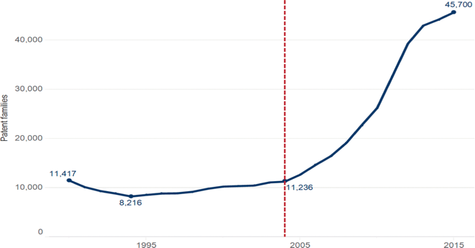
Innovación
La crisis energética y los efectos ambientales de la minería generan presión sobre esta industria para desarrollar mejores soluciones.
Minera
La minería consume una parte considerable del consumo total de energía de un país. Muchas empresas mineras son los principales emisores de GEI.
Por ello, ha invertido fuertemente en tecnologías para ser coherente con este desafío global.
La buena noticia es que hay evidencia que sugiere que el sector minero es cada vez más innovador.
Buen indicador en este sector: Nº patentes
El gráfico muestra Nº de familias de patentes relacionadas con la minería desde 1991.

Slide 42
Innovación
Razones sobran para la innovación en la industria minera
Minera
Mejorar su productividad, eficiencia y mantener los costos bajos.
Las mineras trabajan en yacimientos cada vez más remotos y difíciles de alcanzar. Permite sacar al personal de condiciones laborales peligrosas y disminuir la frecuencia de incidentes.
Permite trabajar de manera inteligente y segura en las faenas, mejorar su desempeño, ahorrar tiempo, medir su crecimiento, minimizar costos y mejorar la infraestructura.
Reducir los tiempos de inactividad y fallas de los equipos
Los menores costos de dicha tecnología brinda a las empresas más oportunidades para reducir y administrar sus costos operativos frente a la volatilidad de los mercados.
Notes:
Razones sobran para la innovación y adopción de nuevas tecnologías en la industria minera. Por ejemplo, la tecnología de automatización puede ayudar a la industria minera a mejorar su productividad y mantener los costos bajos. El aumento de la población, la globalización y la alta demanda han creado desafíos para la industria minera, especialmente cuando los yacimientos son cada vez más remotos y difíciles de alcanzar. Las empresas mineras ahora tienen que trabajar en entornos en los que nunca habían estado y, por lo tanto, están adoptando formas nuevas e innovadoras de operar. Las técnicas que los mineros usaron ayer ya no son aplicables para satisfacer la demanda de mañana. La adopción de las tecnologías e innovaciones correctas y adecuadas puede permitir que la industria minera trabaje de manera inteligente y segura, mejore su desempeño en diferentes aspectos de la minería, con ahorros en tiempo, mida su crecimiento, minimice costos y mejore la infraestructura.
Las tecnologías automatizadas permiten, además, a las empresas sacar al personal de condiciones de trabajo objetivamente peligrosas. La reducción de los tiempos de inactividad y las fallas de los equipos disminuirá a su vez la frecuencia de los incidentes de salud y seguridad. Las ganancias en eficiencia y productividad pueden ser sustanciales, particularmente para aquellas empresas que operan en áreas remotas con altos costos de combustible. Los costos de dicha tecnología están cayendo, lo que brinda a las empresas más oportunidades para reducir y administrar sus costos operativos frente a la volatilidad de los mercados de productos básicos. Y a medida que se demuestra cada vez más que estas tecnologías son comercialmente viables, los riesgos asociados con su adopción disminuyen y las propias empresas enfrentan presiones para competir con los líderes tecnológicos.

Slide 43
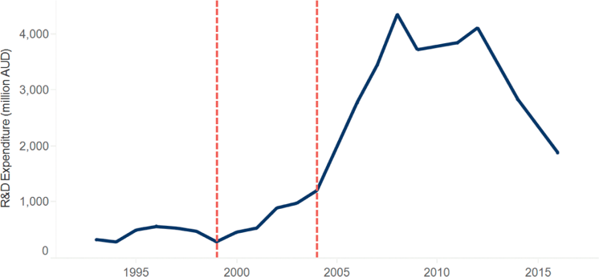
Innovación
Por País Innovador:
Minera
Aunque es difícil cuantificar el gasto en I+D, se estima que los 5 principales países innovadores son China, con cerca del 50% del total, seguido por EE.UU. (22 %), Australia (17 %), Canadá (8 %) y Europa (5 %).
Australia, por ser el país que históricamente ha sido el más importante en esta industria, es un caso a analizar para sacar conclusiones y recomendaciones de política.
En 2022, cuatro de las 50 principales empresas mineras del mundo estaban ubicadas en Australia.
Gasto en I+D en minería en Australia
Este gráfico (1993-2016) muestra el significativo aumento de la inversión en I+D de la minería australiana en la década de 2000.
Notes:
Pero a modo global, ¿dónde se origina toda esta innovación minera? ¿Son los países que más producen los que más innovan? La distribución de las economías que contribuyen a las tecnologías mineras no coincide uno a uno con las típicas productoras de minería. Solo China y Estados Unidos reúnen más del 10% tanto en producción minera como en innovación. Rusia es la única otra economía que tiene más del 10 % de la producción minera, pero generó menos del 1% de la innovación en esa industria. Japón, que genera más del 10 % de la innovación, produce menos del 0,1 % de la producción.
Otros países tienen relaciones entre producción e innovación relativamente equilibradas. Australia, Canadá y Noruega producen más del 1% de la producción minera y generan alrededor del 1% de la innovación. Reino Unido genera más del 1% de la innovación minera y produce algo menos del 1% de la producción. España con alrededor del 0,1% tanto de producción como de innovación es otro ejemplo.

Slide 44
Innovación
Minera
Litio
Demanda mundial puede triplicarse entre 2022 y 2025.
2021 – 2022: precio del carbonato de litio subió 550%, superando los US$75.000 por tonelada métrica.
Al 2030 el 95% se usará para baterías (2015: 30%).

Slide 45
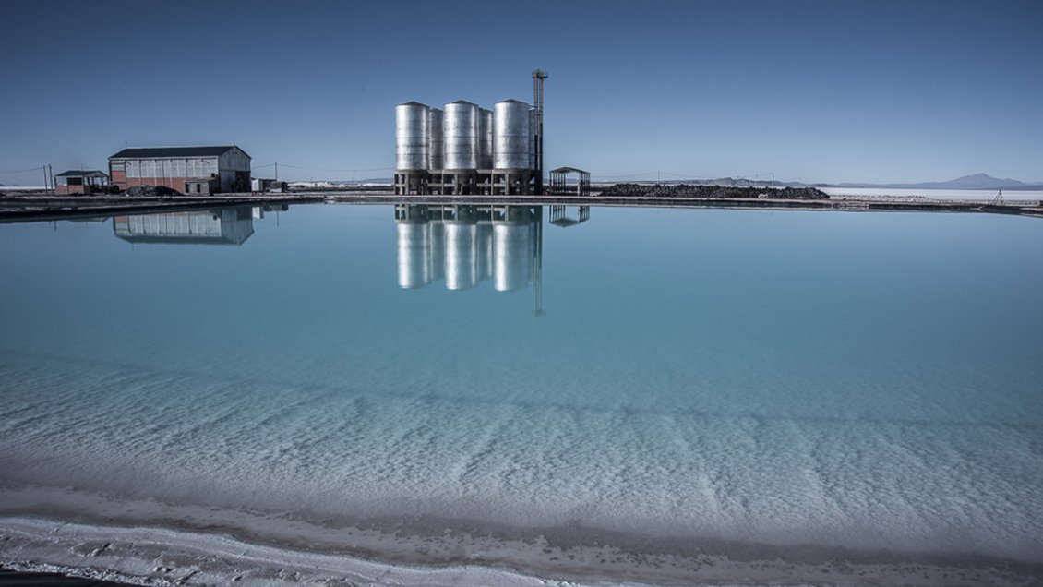
Innovación
Minera
Litio
“Extracción Directa de Litio” (DLE)
Reduce huella de estanques de evaporación;
Reduce los tiempos de operación;
Aumenta recuperación del mineral (40% a 80%);
Utiliza menos agua fresca;
Reduce uso de reactivos y aumenta la pureza del producto; y
Tiene menores tiempos de instalación.

Slide 46
Innovación
Minera
China
Proyecto PPP para DLE:
Minmetals: salar en Yiliping, un salar de aproximadamente 422 km²
Inversión en DLE: US$70 millones
Bajó tiempo de extracción de
18 meses a 20 días.
Plan del gobierno para introducir infraestructura y servicios en el sector.

Slide 47
Innovación
Lección para Chile
Minera
Para mantenerse competitivo en litio, Chile debe:
Impulsar mayores iniciativas público-privadas
Poner énfasis en reducir los tiempos de producción y su costo, junto con minimizar su impacto ambiental.
Considerar incentivos a la Extracción Directa de Litio u otras tecnologías.

Slide 48
Innovación
Recomendaciones
de políticas
Minera
Actualizar la regulación del sector,
permitiendo mayor participación de
asociaciones público-privadas en la exploración y explotación del mineral;
(ii) Generar subsidios o licitaciones para la introducción de nuevas tecnologías en el
proceso extractivo del litio, incluyendo la Extracción Directa.

Slide 49
Hidrógeno
Verde
NZ
Ley Carbono Cero (2019): emisión neta cero de gases con efecto invernadero sin fuente biológica a 2050
Visión “Te Ao Māori” los recursos naturales son derivados del mundo espiritual, y los Māori son los guardianes de esos recursos.
Gobierno: 100% renovable al 2035

Slide 50
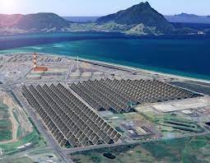
Hidrógeno
Verde
NZ
NZ$18 millones para transporte de bajas emisiones
Adecuación de la infraestructura:
Red distribución de gas: 100% H2 al 2035
Reconversión de la única refinería de petróleo (Mardsen Point), incluyendo parque solar de 37 Ha.

Slide 51
Hidrógeno
Verde
Australia
Objetivo: “H2 under 2”
2019: 730 regulaciones y 119 estándares relevantes para la industria del hidrógeno: subsidios, créditos tributarios y mercados de carbono
2022: Unidades de Crédito de Carbono Australianas, que se pueden vender al regulador, para fomenter el H2

Slide 52
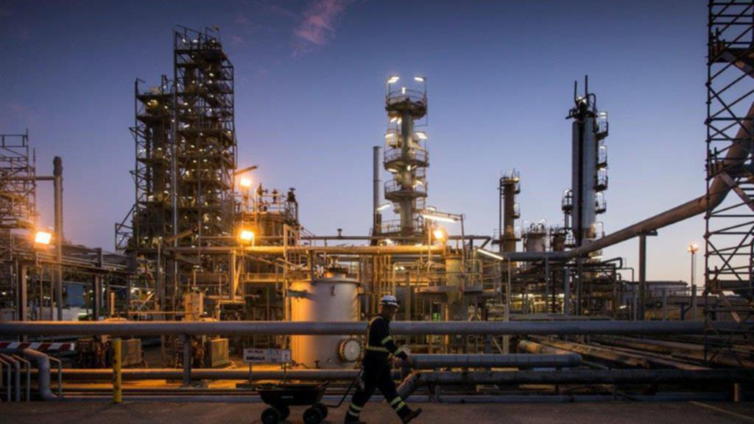
Hidrógeno
Verde
Australia
Reconversión de refinería (BP): gobierno federal aportó A$70 millones (US$52 millones) para estudio de factibilidad para convertir su refinería Kwinara para la producción de hidrógeno verde. Incluirá un electrolizador de al menos 75 MW . Costo total A$250 millones.

Slide 53
Hidrógeno
Lección para Chile
Verde
Importancia de la planificación
Los proyectos deben tener viabilidad económica e
Integración de proyectos

Slide 54
Hidrógeno
Recomendaciones
de políticas
Verde
Rebajas arancelarias y tributarias a la importación de equipos
para realizar la hidrólisis;
(ii) Incentivos especiales para energía limpia en regiones productoras;
(iii) Incentivo a la compra de vehículos que utilicen hidrógeno verde;
(iv) Potenciar la formación de recursos humanos especializados.

Slide 55
PPP para las
Necesidades
Sociales
Los PPP generalmente se asocian a grandes proyectos de infraestructura (carreteras, plantas de energía, aeropuertos).
UNESCAP: “300 millones de personas no tenían acceso a agua potable y 1.500 millones carecían de infraestructura sanitaria básica”
Los mecanismos público-privados pueden ser útiles para enfrentar necesidades sociales en que la iniciativa privada no alcanza.

Slide 56
Infraestructura
de agua potable
Indonesia
Uso de PPP para satisfacer necesidades sociales que no serían rentables de otra forma:
Proyectos “pro-pobre”
Indonesia: 275 millones de habitantes;
18 millones sin agua potable
20 millones sin sanidad adecuada

Slide 57
Infraestructura
de agua potable
Indonesia
Surabaya: 9,5 millones de habitantes
Agua de empresas públicas: US$0,25 m³
Agua de empresas privadas: US$2,70 m³
Proyecto: 93 kms de cañerías
1,3 millones de beneficiados
US$143 millones de costo total

Slide 58
Infraestructura
de agua potable
Indonesia
Licitación:
Trabajo conjunto de gobierno central, regional y local, más bancos y privados
Gobierno financió US$52 millones
Precio final del agua: US$0,50 m³

Slide 59
Infraestructura
Lección para Chile
de agua potable
i. Necesidad de coordinación entre autoridades de planificación y financiamiento a nivel central, gobiernos locales y entes privados de financiamiento y construcción.
ii. Posible resistencia al modelo por “privatización” de las soluciones sociales y elemento de lucro

Slide 60
Infraestructura
Recomendaciones
de políticas
de agua potable
i) Usar PPP incluso para cubrir necesidades
sociales básicas, como los servicios públicos.
ii) Priorizar la inversión extranjera en
proyectos que busquen cubrir necesidades
básicas de la población.
iii) Levantar necesidades a nivel regional e
incluso local.
iv) Considerar aportes directos de fondos
públicos que complementen las fuentes privadas y
hagan viables las licitaciones.

Slide 61
Clústeres
Concentración de empresas productivas, auxiliares y de servicios, junto a soporte público para la creación o ampliación de infraestructura de apoyo, incluyendo caminos y puertos, conexión eléctrica, telecomunicaciones y medios de transporte público.
Alianza Europea de Clústeres (2020): “los clústeres son probablemente el marco más eficiente para apoyar el Desarrollo de las PYMEs, por su cercanía a las actividades diarias de las PYME”.

Slide 62
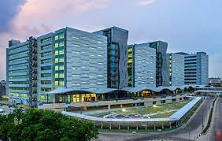
Clústeres
Tailandia
Cluster Agroindustrial “Food Innopolis”
Iniciativa de “Tailandia 4.0”
Subsidio de US$239 millones
Objetivo:
3.000 investigadores;
10.000 estudiantes CyT alimentaria;
9.000 productores de alimentos;
150 laboratorios de investigación alimentaria;
20 plantas piloto; y
70 universidades.

Slide 63
Clústeres
Tailandia
Cluster Agroindustrial “Food Innopolis”
Herramientas:
Exención impuesto a la renta
Exención aranceles insumos I&D
Crédito tributario a inversión en I&D
Programa movilidad de talento y visas
Aprendizaje durante el trabajo
Ventanilla única

Slide 64
Clústeres
Corea
Cluster Tecnológico “Daedeok Innopolis”
Establecido en 1973
Inversión: US$278 millones
Financiamiento público para centros de investigación: Instituto Coreano de Biociencia y Biotecnología (KRIBB)
Énfasis en comercialización de la innovación

Slide 65
Clústeres
Corea
Cluster Tecnológico “Daedeok Innopolis”
Ambiente de “Sandbox”: se pueden realizar demostraciones de innovaciones tecnológicas, aun cuando éstas no estén expresamente permitidas en la regulación vigente (o incluso, en algunos casos, estén prohibidas)

Slide 66
Clústeres
Lección para Chile
Los clústeres pueden tener los siguientes efectos positivos:
i) Generan sinergias significativas (movilidad de profesionales especializados y en la asignación de recursos públicos).
ii) Facilitan las pruebas de concepto y prototipos, y la comercialización de los productos de la innovación.
iii) Permiten focalizar tanto las regulaciones y el financiamiento para la innovación.

Slide 67
Clústeres
Recomendaciones
de políticas
Las autoridades deben hacer aportes materiales a los clústeres (subsidios, facilitar la instalación de empresas, incentivar la instalación de centros educacionales públicos)
(ii) Realización de proyectos de obras públicas
(caminos, puertos o conexión de telecomunicaciones)

Slide 68
5. Recomendaciones de Políticas

Slide 69
Políticas Generales
Persistencia en el mediano y largo
plazo de las políticas implementadas
Para ser exitosas, las políticas deben trascender los ciclos políticos coyunturales

Slide 70
Políticas Generales
b) Movilización de recursos públicos
El Estado no solo debe apostar por los proyectos, sino que debe tener un rol activo en los mercados y disponer de recursos

Slide 71
Políticas Generales
c) Transversalidad de los esfuerzos
Se requiere de cooperación de distintas instancias a nivel central, regional y local, como de la colaboración pública-privada y de la academia

Slide 72
Inclusive Consulting Group SpA
GRACIAS

